Slide 1
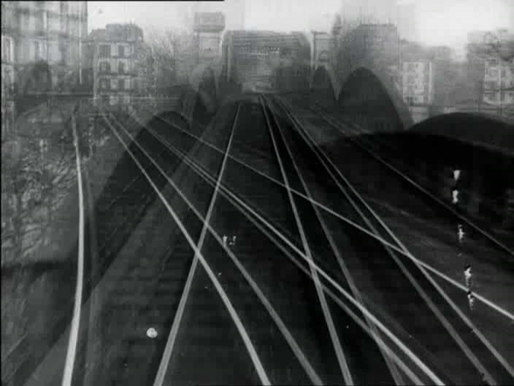
Videoart – precedenty
Filmová avantgarda 20. a 30.let

Slide 2
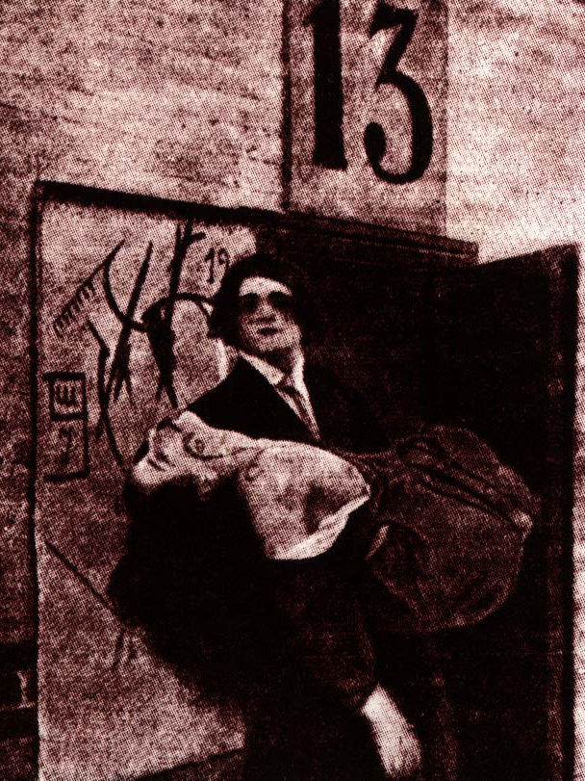
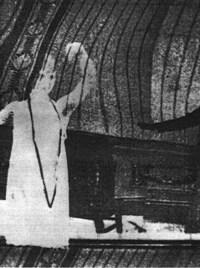
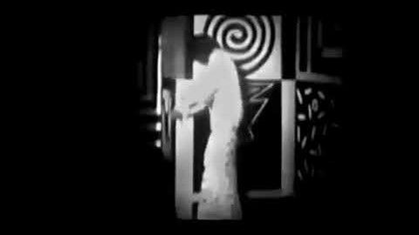
Filmové experimenty mimo hlavní proud - počátky
Filmová tvorba futuristů
Drama v kabaretu futuristů č. 13 (1914)
Futuristický život (1916)

Slide 3
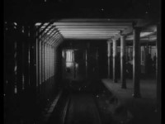
Filmové experimenty mimo hlavní proud - počátky
Billy Bitzer - Interior NY Subway, 14th Street to 42nd Street (1905)
Abel Gance - La Folie du Docteur Tube (1915)
https://www.cinematheque.fr/henri/film/48677-la-folie-du-docteur-tube-abel-gance-1915/

Slide 4
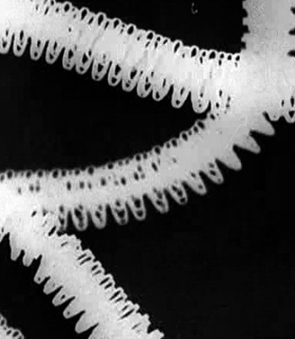
Šest hlavních trendů v experimentálním filmu
Abstraktní animace
Dadaismus
Surrealismus
Cinéma pur
Sovětská montážní škola
Lyrická dokumentární tvorba

Slide 5
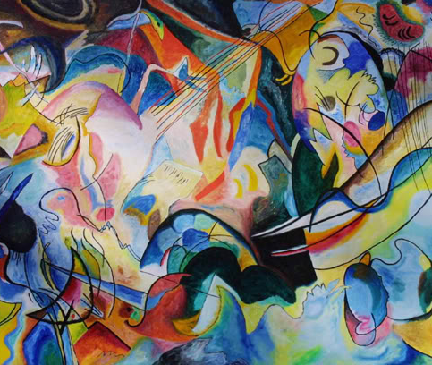
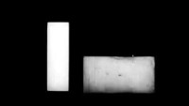
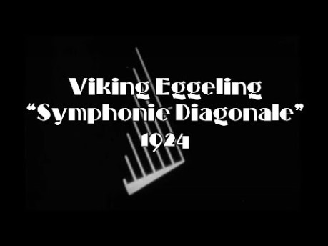
1. Abstraktní animace
Hans Richter - Rhythmus 21 (1921)
Composizione VI, 1913, Kandinsky
Viking Eggeling – Symphonie Diagonale (1924)

Slide 6
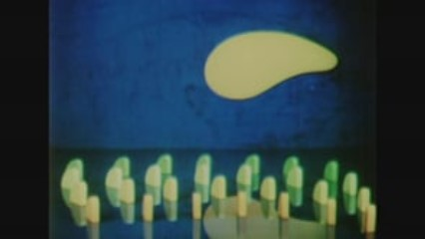
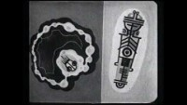
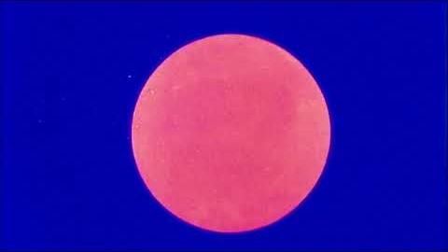
Oskar Fischinger – Naše vědomí překládá hudbu do vizuální podoby.
Oskar Fischinger -Wax Experiments
(1921-1926)
https://vimeo.com/54587174
Kompozice v modrém (1935)
Len Lye – Tusalava (1929)
Optický poem (1937)

Slide 7
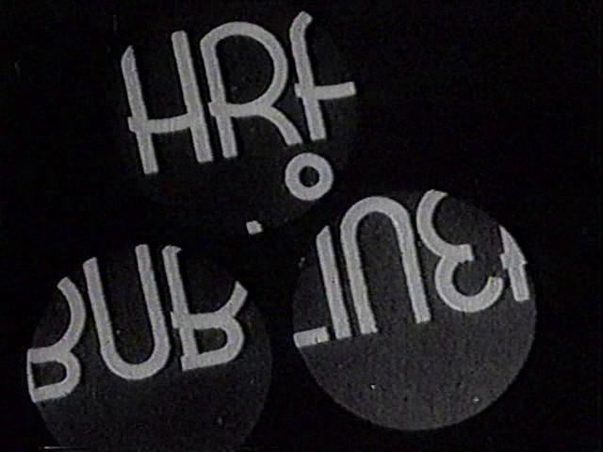
Karel a Irena Dodalovi – Hra bublinek (1936)

Slide 8
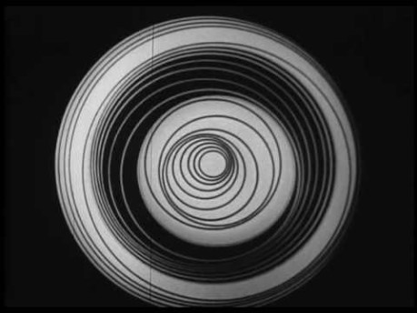
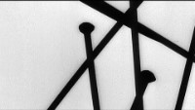
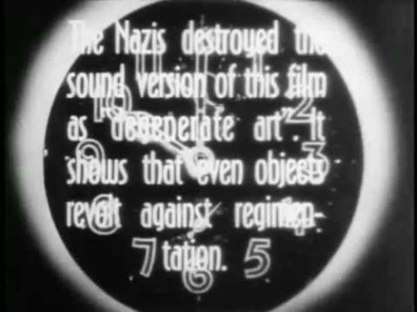
2. Dadaismus
René Clair – Mezihra (1924)
https://www.ubu.com/film/clair_entracte.html
Man Ray - „Návrat k rozumu (1923)
Marcel Duchamp - Anémic cinéma (1926)
Hans Richter - Odpolední strašidlo (1928)

Slide 9
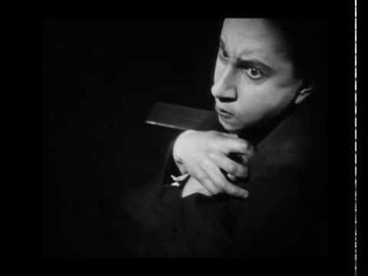
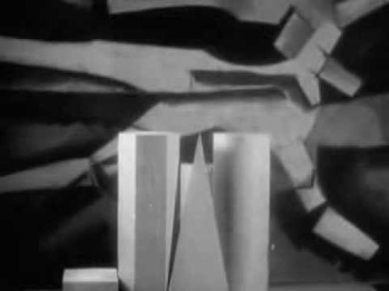
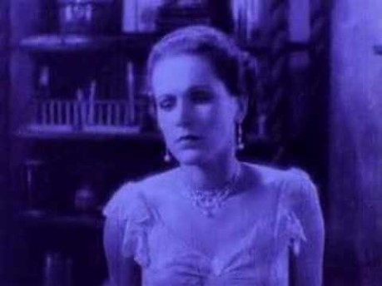
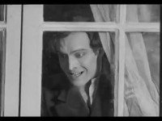
3. Surrealismus
Germaine Dulac - Škeble a kněz (1928)
Man Ray – Emak Bakia (1926)
Joseph Cornell -Rose Hobart (1936)
Luis Buñuel - Andaluský pes (1929)

Slide 10
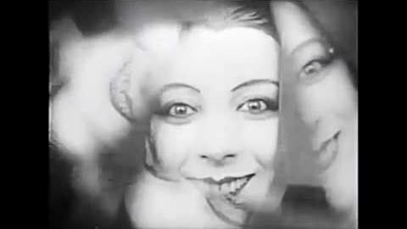
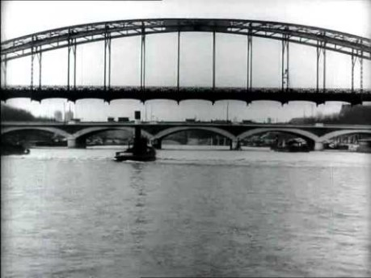
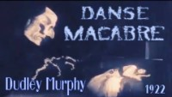
4. Cinéma pur
Fernand Léger – Mechanický balet (1924)
Henri Chomette - Hra odrazů a rychlosti (1925)
Dudley Murphy – Danse Macabre (1922)

Slide 11

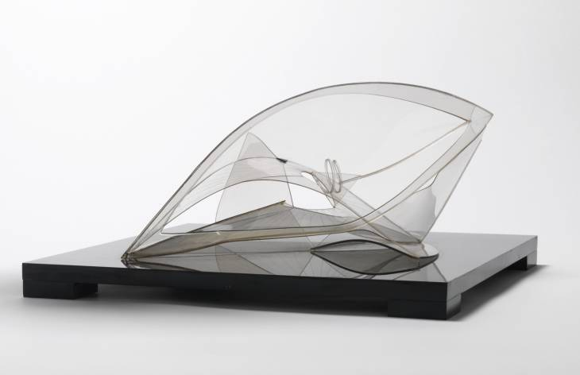
5. Sovětská montážní škola
Alexander Rodchenko a Varvara Stepanova
(1924)
Naum Gabo - Spiral Theme (1941)

Slide 12
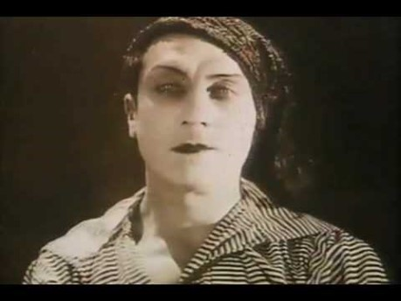
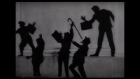
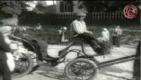
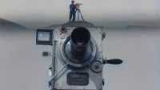
Kote Mikaberidze – Chemi bebia (1929)
Dziga Vertov - Muž s kinoaparátem (1929)

Slide 13
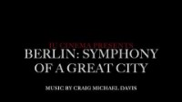
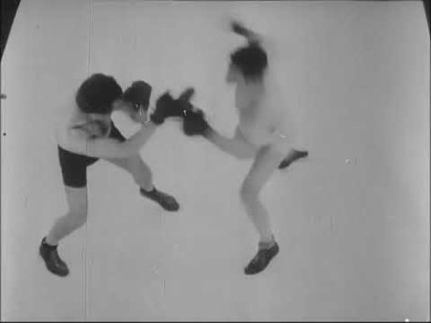
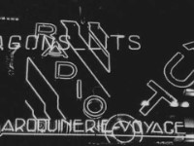
6. Lyrické dokumentární filmy
Walter Ruttmann - Berlín,
symfonie velkoměsta (1927)
Charles Dekeukeleire – Combat Boxe (1927)
Eugène Deslaw - Les nuits électriques (1928)

Slide 14
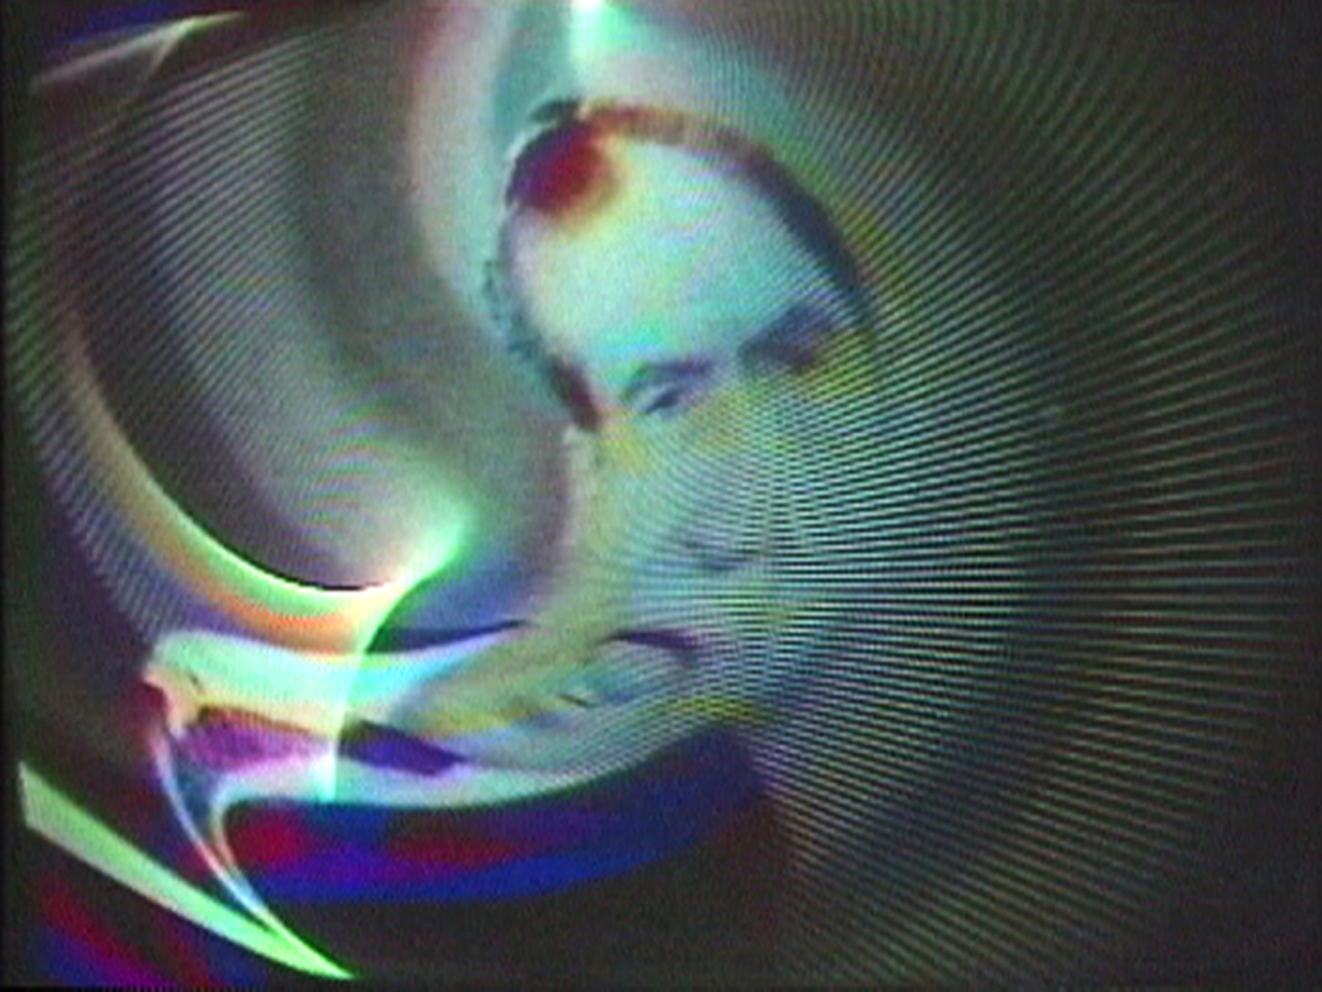
Videoart

Slide 15
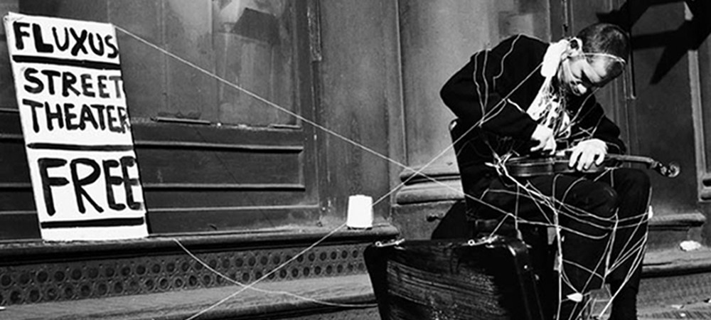
Fluxus
“the immense stupidity, sadness and lack of meaning that is our wound in life.”
George Brecht

Slide 16
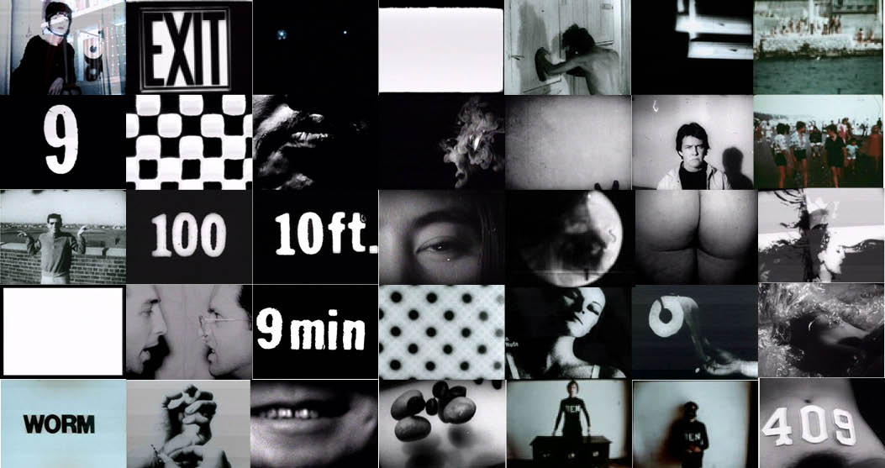
Fluxfilm Anthology
George Maciunas

Slide 17
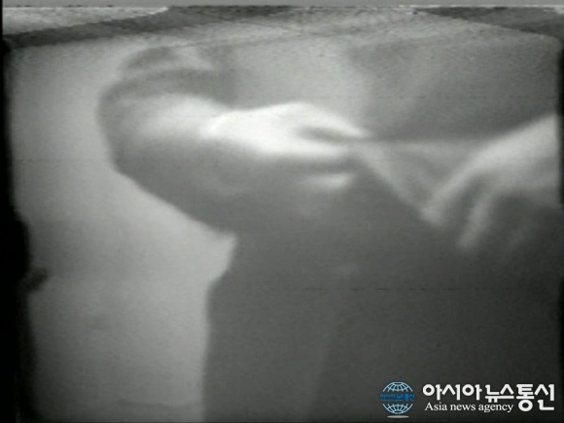
Button Happening - Nam June Paik (1965)

Slide 18
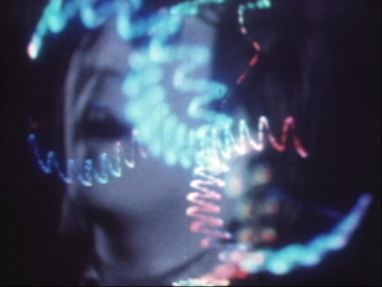
Video-Film Concert - Nam June Paik a Jud Yalkut (1965-1972)

Slide 19
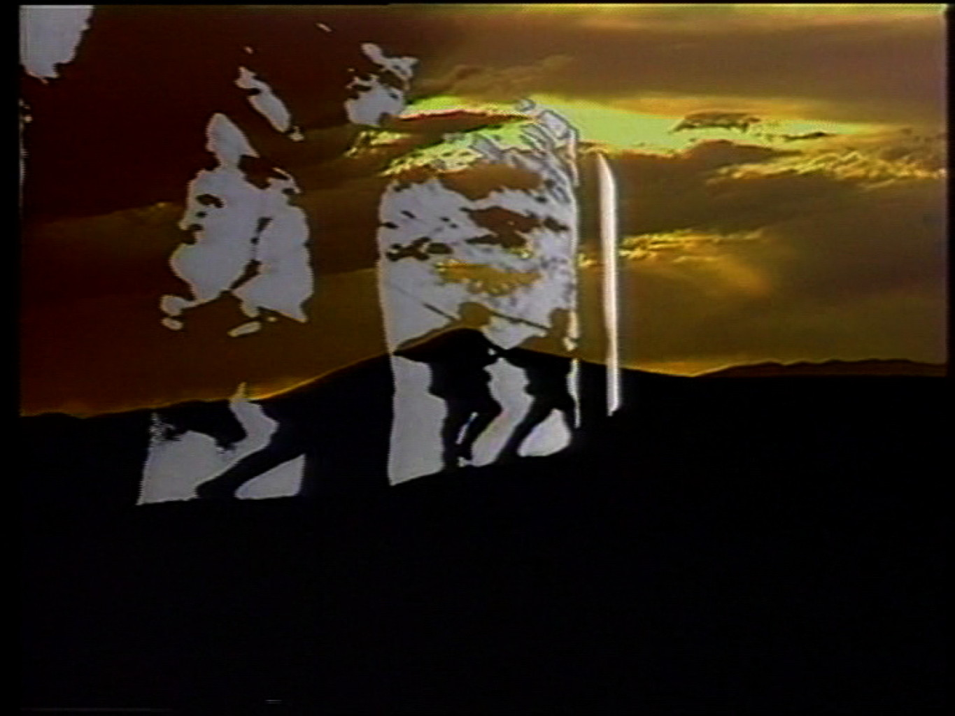
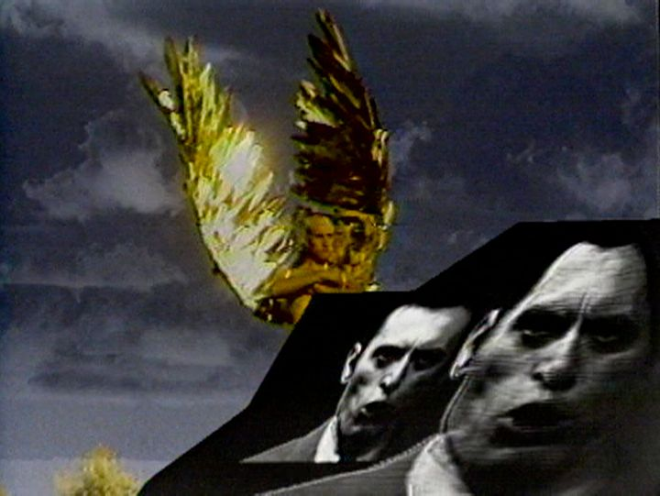
Art of Memory – Woody Vasulka (1987)
https://vimeo.com/channels/1627362/455482622

Slide 20
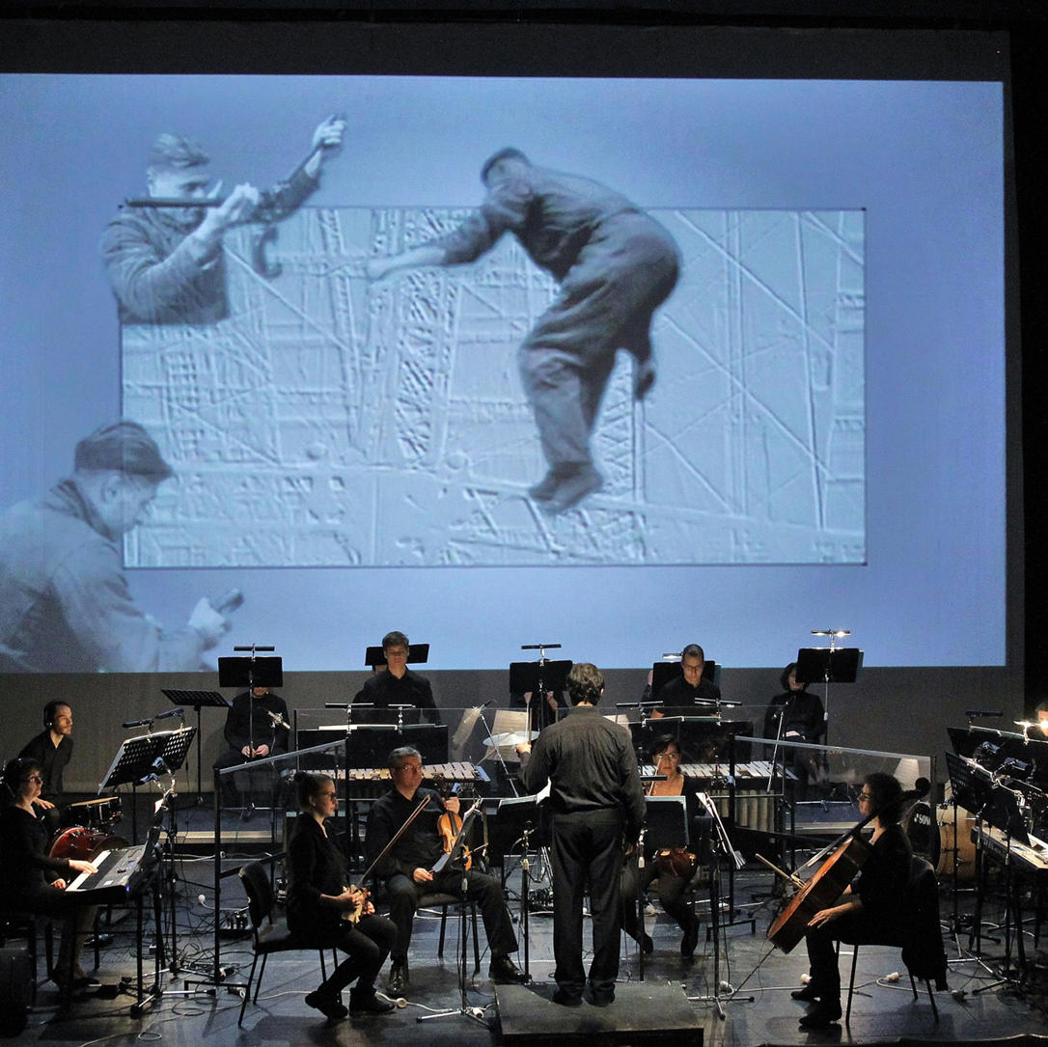
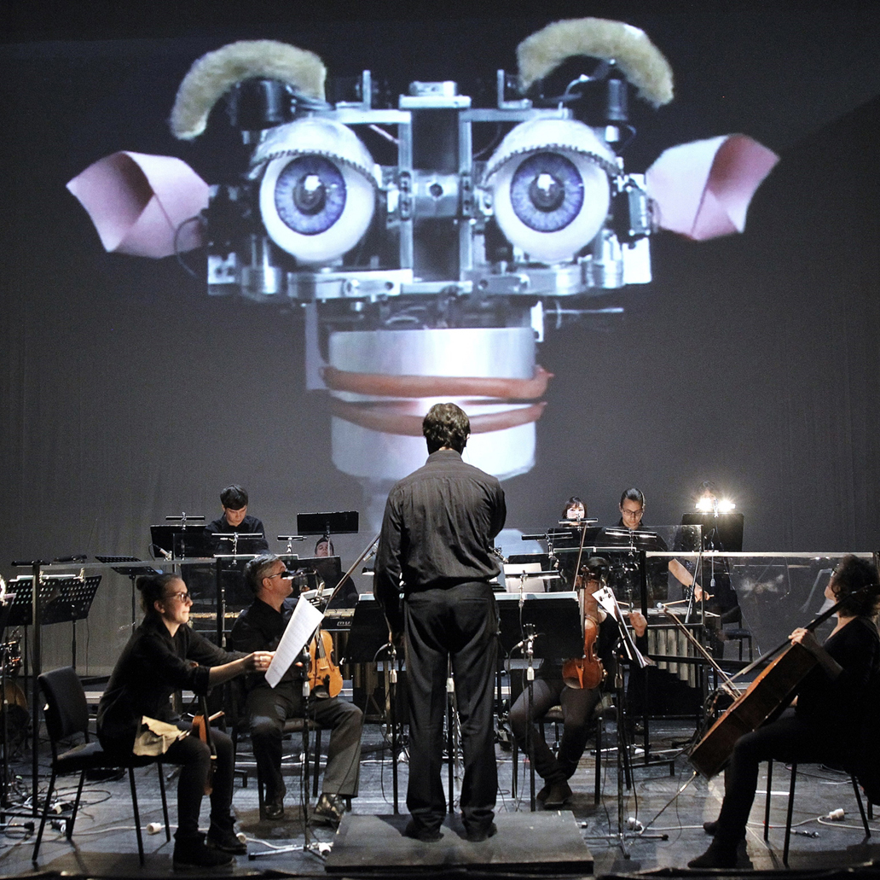
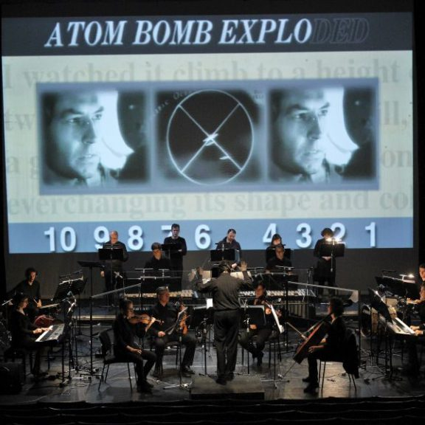
Steve Reich / Beryl Korot: Three Tales (2003)
https://www.youtube.com/watch?v=ff11eik33xI
https://www.youtube.com/watch?v=D4cWhkHnW34

